Slide 1
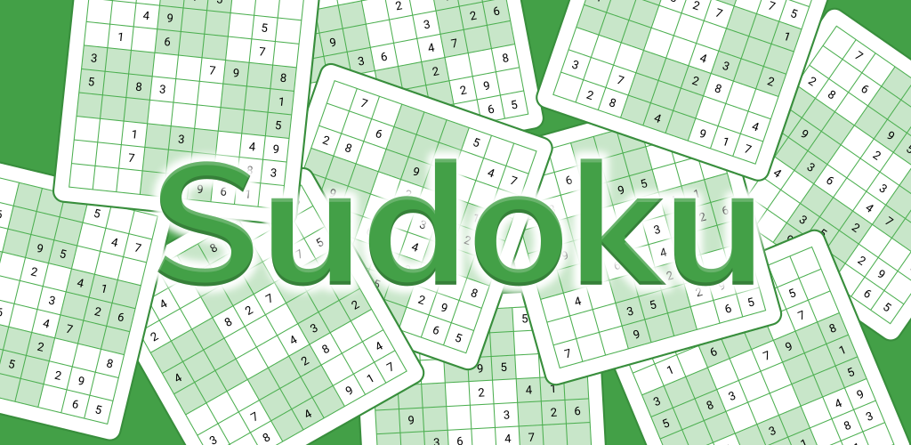
Игра Судоку на Python
Создатели: Московцева Алиса, Дурнова Алёна, Орлова Ольга
Проект создавался при поддержке: моральной

Slide 2
Наш проект в цифрах:
12345678 решенных судоку(для проверки финального окна)
124567 истерик, потому что пропадали окна
12345 бессонных ночей (ночное дежурство брала на себя Алиса)
1234 созвонов в дискорде
123 фраз Любови Михайловны “Мне и Антону Игоревичу больше не пишите”
12 багов за раз писали и 6 из них исправляли
1 защита проекта
0 уровень понимания что говорить

Slide 3
Надеемся, что все знают что такое судоку….
А если нет, то вот:
Судо́ку (яп. 数独 су:доку, ) — головоломка с числами. Судоку является латинским квадратом 9-го порядка. Иногда судоку называют магическим квадратом, что является неверным. Судоку активно публикуют газеты и журналы многих стран мира, сборники судоку издаются большими тиражами. Решение судоку является популярным видом досуга.
Или вот:
Судоку – очень популярная и увлекательная в освоении логическая игра головоломка с расстановкой чисел. "Судоку" - японское слово (означающее "одиночная цифра"). Вариации этой головоломки впервые появились ещё в 19 веке. Настоящую популярность игра приобрела после появления в журналах и газетах. Доказано, что эта игра развивает как минимум 4 области: - концентрация - обучение - память - расслабление.

Slide 4
Используемые ресурсы:
Python(на базе IDE PyCharm)
Библиотеки Python:
random
sys
os
csv
PyGame
Интернет
Помощь Любови Михайловны и Антона Игоревича

Slide 5
Функционал
1.Стартовый экран
2.Выбор уровня
3.Разгадывание судоку
4.Финальное окно
5. Музыкальное сопровождение

Slide 6
Невыполненный функционал:
1.Вывод времени решения судоку (программа слишком медленная)
2.Вывод результатов решение игрока(кол-во правильного ввода/кол-во неправильного ввода)

Slide 7
Прикольный функционал, который не видно:
Генерация поля

